Slide 1


Estrutura Sequencial
Matematica Computacional Aplicada
Lógica e Algoritmos Daniel Henrique Matos de Paiva

Slide 2


Slide 3
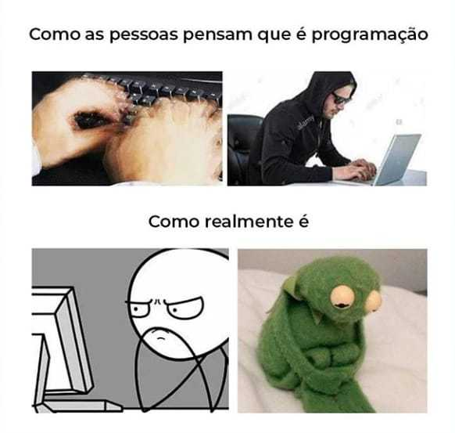

Slide 4


Slide 5

Operadores Aritméticos

Slide 6
Conceito
Usados na realização de cálculos aritméticos simples, usando as quatro operações básicas da matemática mais operações como o módulo.

Slide 7
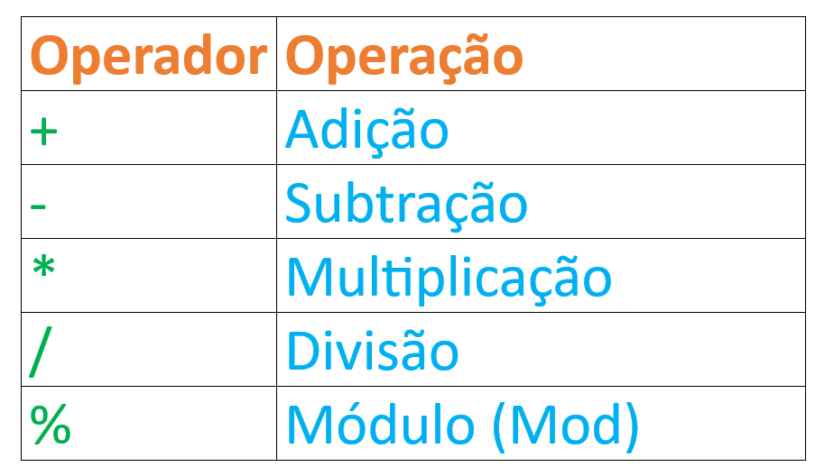

Slide 8
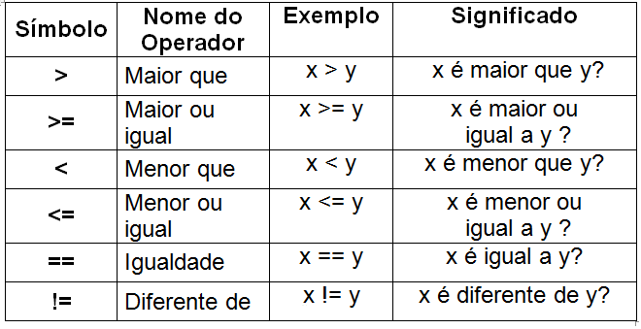

Slide 9
x = 2 * 3
y = 5 * 2 * 2
z = 4 % 2
w = 8 / 4
k = 7 / 2
m = w + x * 3
n = (m - k) / 2.0

Slide 10
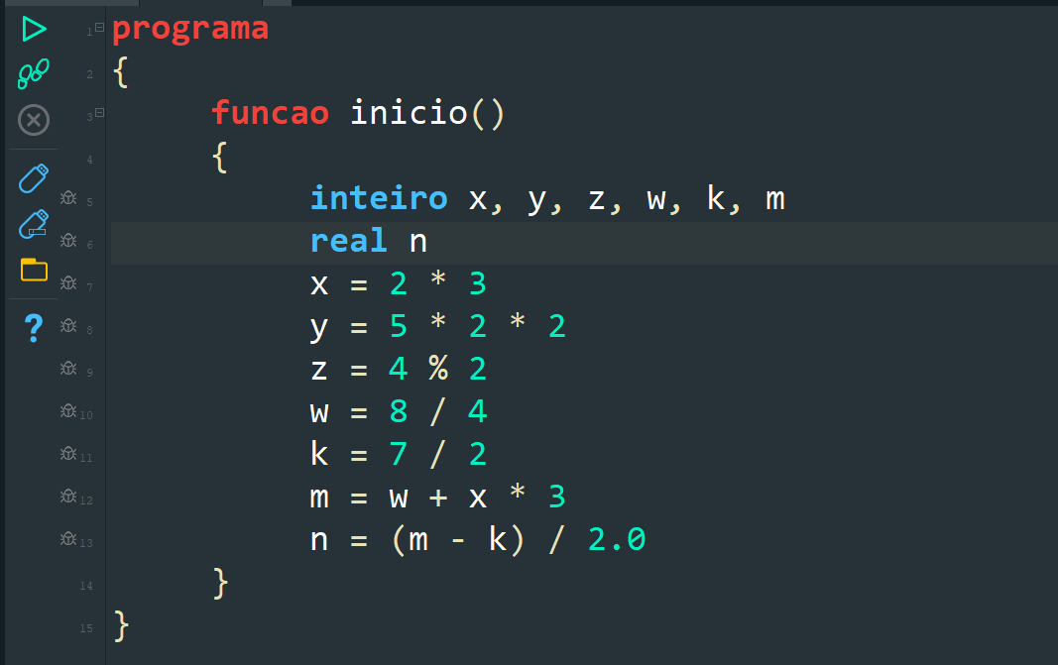

Slide 11
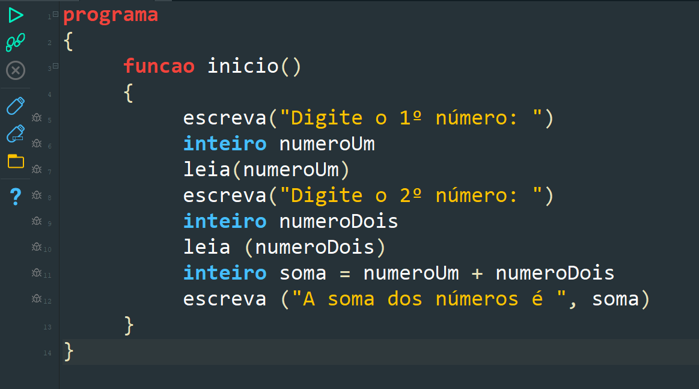

Slide 12
Exercício
Faça um programa que peça três números. Calcule a média aritmética deles.

Slide 13
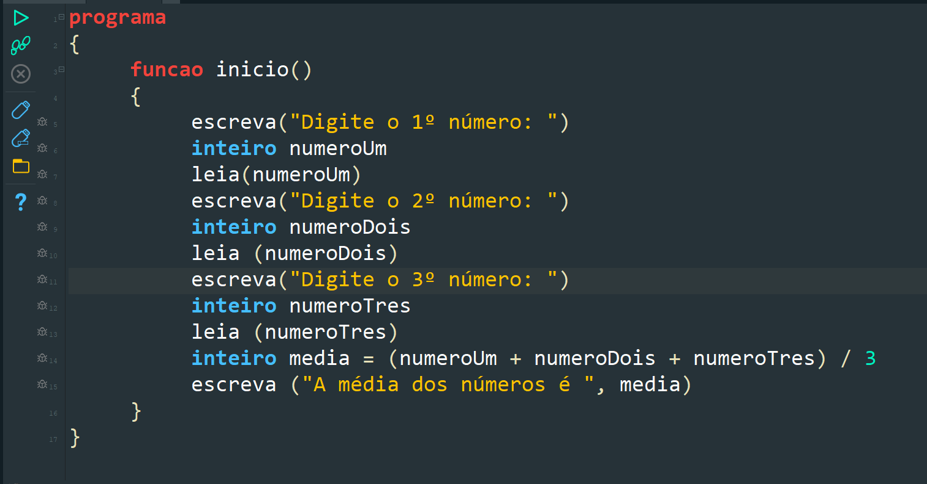

Slide 14
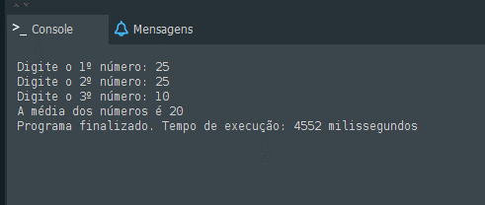

Slide 15


Slide 16

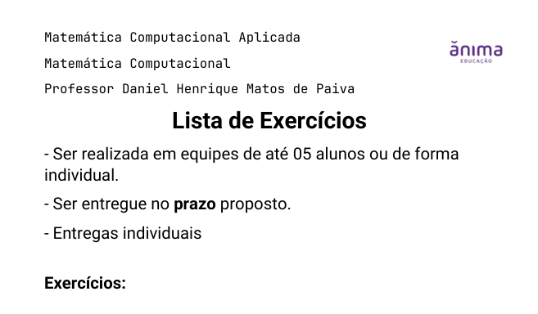
Lista de Exercícios
Realizar todas os exercícios propostos;
Enviar no prazo estabelecido;
Sempre informar Nome e RA.

